Slide 1
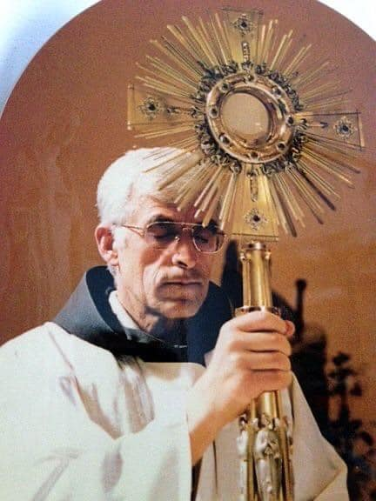
fra Slavko Barbarić
Mateja Primorac, IV.1
Klara Lukić, IV.1
novinarska sekcija
Novinarska sekcija
Mateja Primorac
Klara Lukić

Slide 2
Tko je fra Slavko Barbarić?
Školovanje
Ređenje
Djelovanje
Doprinos
Književna djela
Smrt
SADRŽAJ
SADRŽAJ

Slide 3
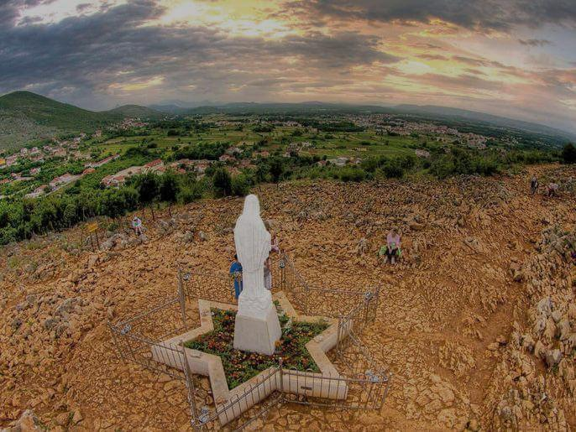
„Ako nas drugi ljudi često razočaraju i izazivaju ljutnju, to ne znači da su drugi loši, već da očekujemo previše od njih, jer je naša ljubav samo ljudska.
Marija nas, kao Majka ljubavi, želi odgajati za Kristovu kršćansku, bezuvjetnu, snažnu, neumornu ljubav. Ona je primjer.”
- dr. fra Slavko Barbarić
Foto: Mate T. Vasilj

Slide 4
TKO JE FRA SLAVKO BARABARIĆ?
Fra Slavko Barbarić je hrvatski katolički svećenik iz reda franjevaca, crkveni pisac i duhovni pjesnik.
Rođen je u Dragićini, župa Čerin, 11. ožujka 1946., u obitelji Marka i Luce r. Stojić.
Pisac koji je napisao desetak knjiga. Njegove knjige su prevedene na 20 jezika i tiskane u više od 20 milijuna primjeraka u svijetu.
Krstario je europskim, američkim i afričkim zemljama prenoseći poruke neba za spas zemaljskog čovjeka, prenoseći međugorsku poruku ljubavi i mira.
Svojom jednostavnošću, dobrotom, sposobnošću i pobožnošću bio je prepoznatljiv i drag franjevac ne samo u Hercegovini, već diljem svijeta.

Slide 5
Osmogodišnju školu pohađao je u Čerinu. U Dubrovniku je završio klasičnu gimnaziju 1965. godine. Studirao je filozofiju i teologiju u Visokom, Sarajevu, Schwazu, Grazu i Freiburgu. U Grazu je 1973. magistrirao pastoralnu teologiju. Pet je godina pastoralno djelovao u Hercegovačkoj provinciji, u župi Čapljina, od 1973. do 1978. kao duhovni pomoćnik. Studije nastavlja u Freiburgu gdje je 1982. godine doktorirao religioznu pedagogiju i stekao izobrazbu psihoterapeuta.
ŠKOLOVANJE
Na Humcu je završio godinu novicijata i na Humcu je stupio u franjevački red 14. srpnja 1965. godine. Svečane zavjete položio je na La Verni 17. rujna 1971. godine na blagdan Rana svetog Franje, koje je Franjo od Gospodina dobio upravo na La Verni. Za svećenika se zaredio 19. prosinca 1971.
REĐENJE
Od siječnja 1982. djeluje u Međugorju gdje je radio s hodočasnicima. U Bijelom Polju kod Mostara vodio je molitvene seminare časnih sestara. Budući da je mladež izvanredno prihvatila Barbarićeve molitvene tečajeve i zbog općenito plodonosna rada s mladima, jugoslavenska komunistička vlast počela je progoniti fra Slavka. To su bila vrlo teška vremena, a u zaštitu ga je uzeo uzoriti kardinal Franjo Kuharić da bi fra Slavko mogao djelovati.
DJELOVANJE

Slide 6
Vodio je Večernji molitveni program. Tijekom godine održavao po nekoliko seminarskih molitvi, posta i šutnje, koji se i danas odvijaju u kući Domus pacis prema jezičnim skupinama.
Godine 1988. organizirao je prvi molitveni doček Nove godine u crkvi sv. Jakova. Nekoliko tisuća vjernika iz raznih krajeva svijeta već godinama u molitvi isprate staru godinu i dočekaju Novu.
Godine 1990. organizirao je prvi Međunarodni susret mladih Festival mladih koji svake godine privuče sve više i više mladih ljudi iz cijelog svijeta; desetci tisuća mladih zajedno tjedan dana početkom kolovoza svake godine u molitvi i pjesmi slavi i hvali Boga.
Godine 1991. osniva Udrugu Prijatelji talenata koja danas nosi njegovo ime a pomaže studentima slabijeg imovinskog stanja.
Potaknuo je osnivanje Društva vodiča za hodočasnike u Župi Međugorje početkom devedesetih.
Dana 24. lipnja 1992. zajedno sa hodočasnicima na čelu je prve Hodnje mira koja se i danas održava svake godine. Hodočasti se nekoliko sati pješke od Humca, svetišta sv. Ante, do Međugorja.
DOPRINOS

Slide 7
Za vrijeme rata organizirao je smještaj djece izbjeglica kao i obitelji pogođenih siromaštvom i ratom.
Godine 1993. osniva Majčino selo kako bi zbrinuo ratnu siročad, velikodušno mu pomažu hodočasnici iz raznih zemalja; a i danas ta institucija prima nezbrinutu djecu.
Godine 1996. u sklopu Majčina sela osniva zajednicu Milosrdni Otac u kojoj se liječe i ozdravljaju osobe od teških ovisnosti. Jedno vrijeme postojao je mali zoološki vrt sv. Franje.
Iste godine na poticaj mnogih svećenika započinje i organizira obnove za svećenike koje se odvijaju početkom srpnja svake godine.
Godinama je organizirao ekološku akciju Manje smeća - više cvijeća; jednom godišnje sa mladim župljanima bi kupio smeće po javnim površinama župe.
Često je slavio sv. misu s momcima iz zajednice Cenacolo, slušao ih, ispovijedao, hrabrio na putu njihova ozdravljenja.
DOPRINOS

Slide 8
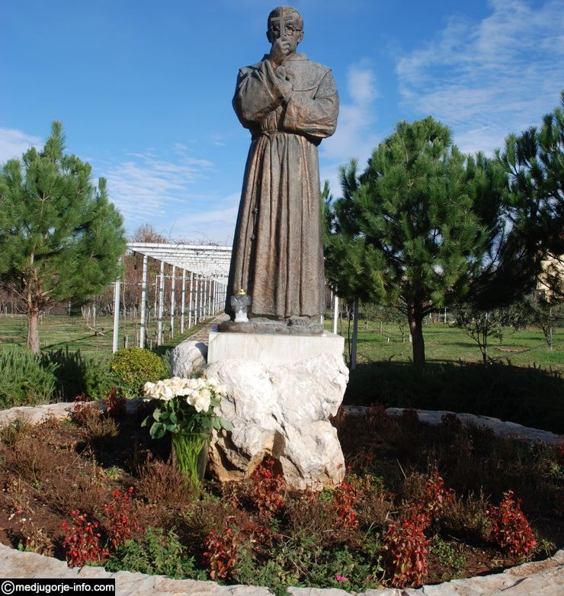
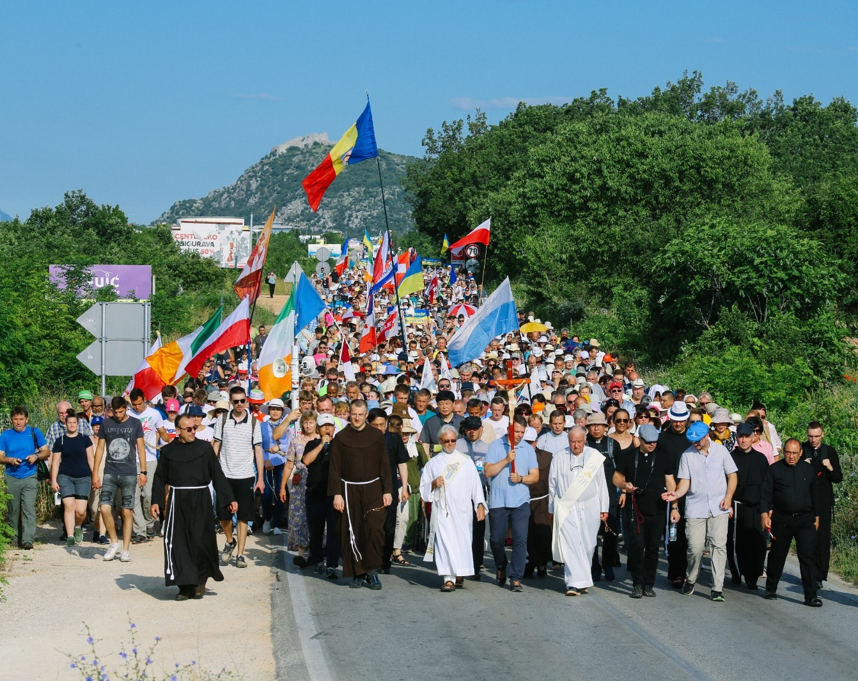
Spomenik fra Slavku u Majčinom selu
Hodnja mira

Slide 9
Penjući se bezbroj puta uz Križevac i razmatrajući Kristovu muku, akumulirao je tajnu Božje patnje za nas, te je iz svojih razmatranja napisao Put križa s Isusom i Marijom uz Golgotu prema uskrsnuću. Preveden je na preko dvadeset jezika i postao molitvenik milijunima, ne samo kad se penju na Križevac, nego i kod kuće.
U susretu s mnogim ljudima koji su bili uvjerenja da ih Crkva ne razumije, čitave ne prihvaća, nema osjećaja za njih, on je kao svećenik te Crkve i djelom i pisanom riječju pokazao da Crkva ima srce. Tako piše knjige Slavite misu srcem, U školi ljubavi, Klanjajte se srcem mome Sinu, Slijedi me srcem, Molite zajedno radosna srca.
Grubom komunizmu, koji je razvio čitavu znanost kako u čovjeku probuditi potrebe za nečim što mu uopće nije potrebno, s namjerom da samo troši, te u tome trošenju i sebe potroši, fra Slavko suprotstavlja pisanu riječ u knjizi Postite srcem.
KNJIŽEVNA DJELA

Slide 10
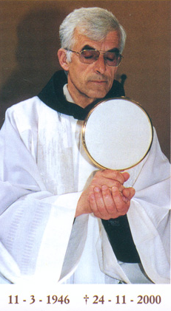
„Marija sve čini da nam pomogne i poziva nas da joj pomognemo. Njezine nakane su naše duboke potrebe. Ne oglušimo se, nego prihvatimo poziv i počnimo danas, jer se dobro koje danas propustimo ne može nikada nadoknaditi. Svako dobro, svaki novi dan nosi sa sobom nove prilike da se čini dobro, a nikad ne možemo biti tako dobri da ne možemo biti bolji. "
„Na Križevac se ne izlazi da bi se ostavilo svoje križeve, nego da svoje križeve naučimo nositi i pomagati drugima da svoje križeve nose! "
WHY STUDY HISTORY?
- Fra Slavko Barbarić, 1999.
- Fra Slavkove posljednje napisane riječi

Slide 11
Taj dan, petak, 24. 11. 2000., bio je kišan. Još je to jutro slavio sv. misu u zajednici Cenacolo i održao predavanje za hodočasnike iz Koreje u Dvorani Ivana Pavla II. Poslijepodne, oko 14 sati, na početku križnog puta djelovao je samo malo bljeđe nego inače. Kod 12. postaje (Isus umire na križu) kleknuo je na koljena, stavio glavu među ruke i intenzivno molio. Na vrhu, okružio je jedanput oko križa i pokupio je smeće (jednu praznu plastičnu bocu). Pri silasku, obratio se hodočasnicima riječima: „Pazite kuda hodate jer je sklisko!“ Zatim se zaustavio u blizini četrnaeste postaje i počeo zvati svoju tajnicu: „Rita... Rita!!!“ i samo se lagano spustio na zemlju, pjena mu je potekla na usta i izdahnuo je. Član zajednice Milosrdni otac mu je zavrnuo habit kako bi došao do zraka – vidio je da fra Slavko oko vrata nosi mali znak TAU, a oko desne ruke imao je svezanu bijelu krunicu.
Svi su se smjenjivali noseći ga dolje, svatko ga je htio nositi. Kod 10. postaje došli su momci iz Cenacola i donijeli su nosiljku na koju su stavili fra Slavkovo tijelo. Od njih pedesetak prisutnih hodočasnika, nitko nije pao, iako je bilo klizavo i mokro jer su se svi skupili oko tijela fra Slavka poput stada koje slijedi svog Pastira. Na petoj postaji (Šimun Cirenac pomaže Isusu nositi križ) dotrčali su do njih fra Svetozar Kraljević i liječnik iz Hitne pomoći. Liječnik je utvrdio smrt, a fra Svetozar je fra Slavku sklopio vjeđe i učinio znak križa te rekao: „Samo veliki ljudi umiru u molitvi!“
SMRT
- Svjedočanstvo Želimira Mustapića iz zajednice Milosrdni otac o fra Slavkovoj smrti

Slide 12
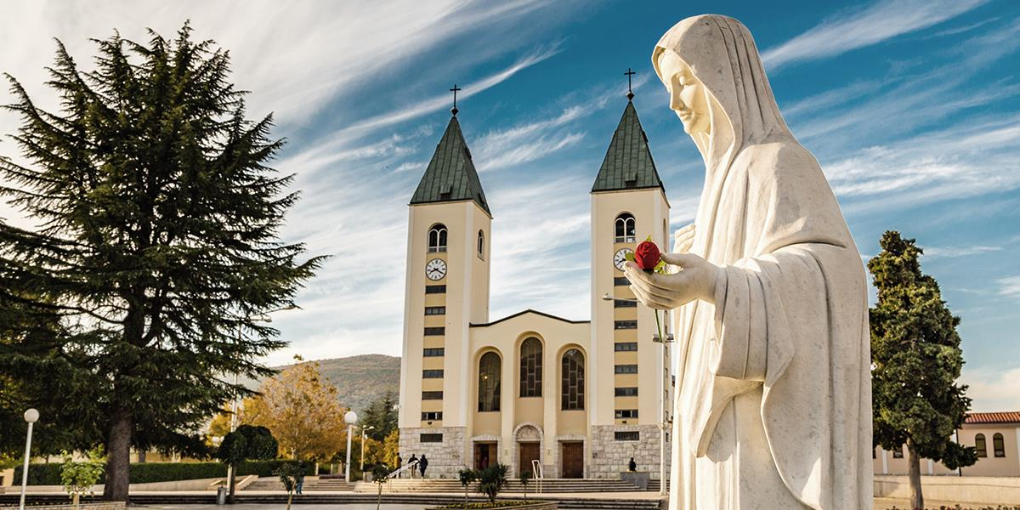
„Draga djeco! Danas kad vam je nebo na poseban način blizu pozivam vas na molitvu da preko molitve stavite Boga na prvo mjesto. Dječice, danas sam vam blizu i blagoslivljam svakog od vas svojim majčinskim blagoslovom da imate snage i ljubavi za sve ljude koje susrećete u vašem zemaljskom životu i da možete davati Božju ljubav. Radujem se s vama i želim vam reći da se vaš brat Slavko rodio u nebo i da zagovara za vas. Hvala vam što ste se odazvali mom pozivu.”
Presentations are communication tools that can be used as demonstrations, lectures, speeches, reports, and more.
- Gospina poruka 25. studenog 2000.g., dan nakon fra Slavkove smrti
Foto: Shutterstock:

